Slide 1
Notes:
Greeting

Slide 2
Our Mutual Friend
ჩვენი საერთო მეგობარი
By Charles Dickens- ჩარლზ დიკენსი

Slide 3
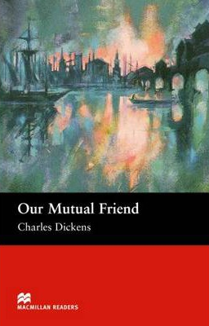
Agenda გაკვეთილის განრიგი
Vocabulary - ლექსიკა
Main themes - მთავარი თემები
Conclusion and Homework - შეჯამება და დავალება
About the Author- ავტორის შესახებ
Summary - შინაარსი
Characters - გმირები
Setting - მოქმედების ადგილი და დრო

Slide 4
Vocabulary
ლექსიკა
to obtain
(v.)
heiress
(n.)
unreasonable
(adj.)
allegation
(n.)
to accuse
(v.)
apparent
(adj.)
foundling
(n.)
faithful
(adj.)
აშკარა, ხილული
ერთგული, ლოიალური
მემკვირდე ქალი
არაკეთილგონივრული
მიღება, მოპოვება
ნაპოვნი ბავშვი
მტკიცება, განცხადება
ბრალის დადება, დაბრალება

Slide 5
heiress
(n.)
მემკვიდრე ქალი

Slide 6
to obtain
(v.)
მიღება, მოპოვება

Slide 7
to accuse
(v.)
ბრალის დადება, დაბრალება

Slide 8
allegation
(n.)
მტკიცება, განცხადება

Slide 9
foundling
(n.)
ნაპოვნი ბავშვი

Slide 10
unreasonable
(adj.)
არაკეთილგონივრული

Slide 11
apparent
(adj.)
აშკარა, ხილული

Slide 12
faithful
(adj.)
ერთგული, ლოიალური

Slide 13
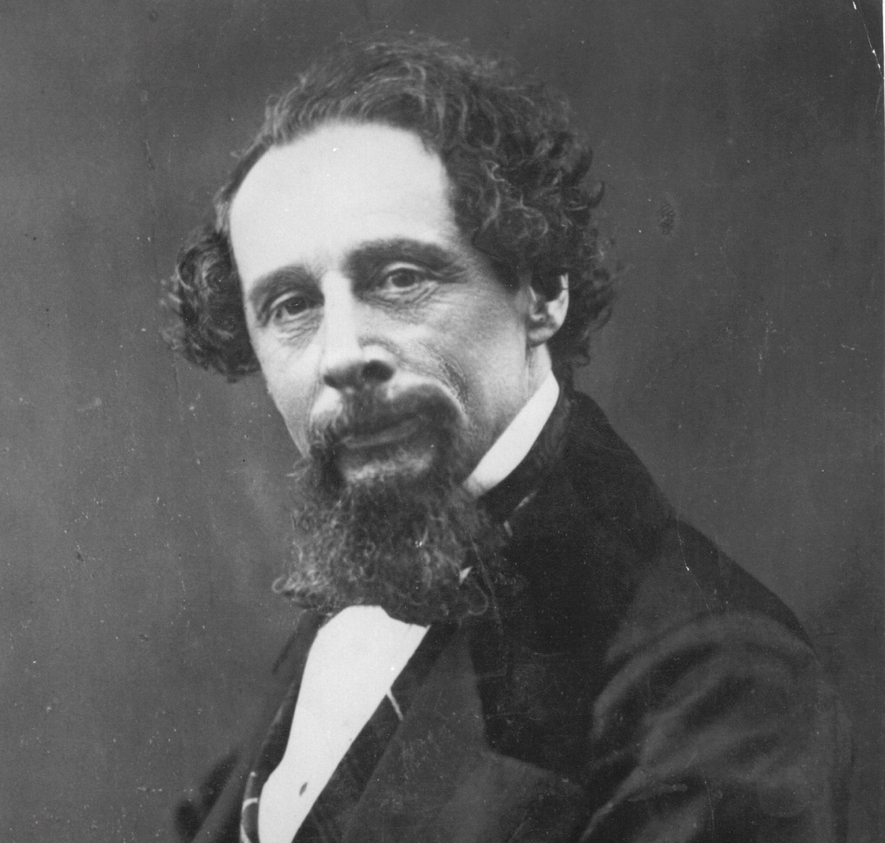
About the Author

Slide 14
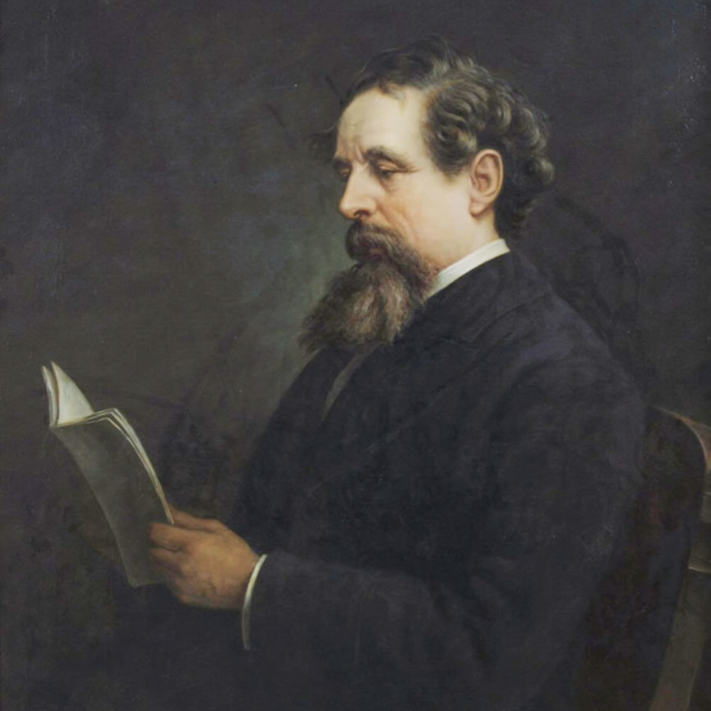
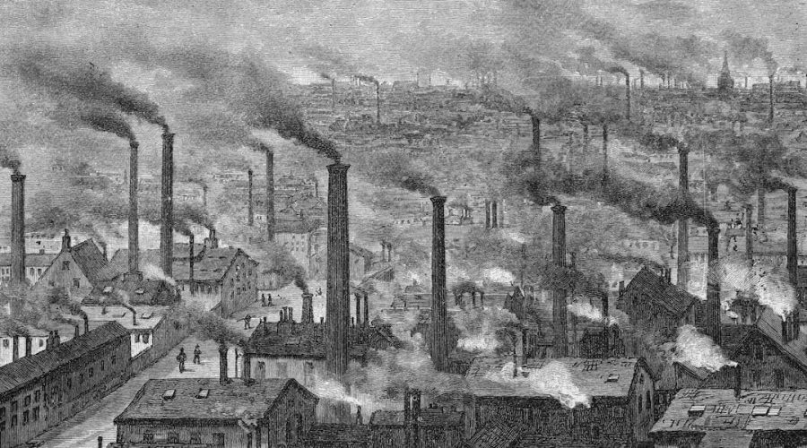
Charles Dickens
1812– 1870
Portsmouth, United Kingdom

Slide 15
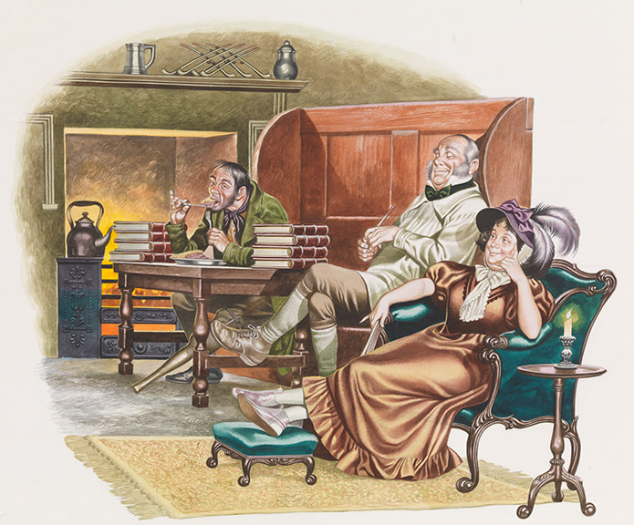
Summary შინაარსი

Slide 16
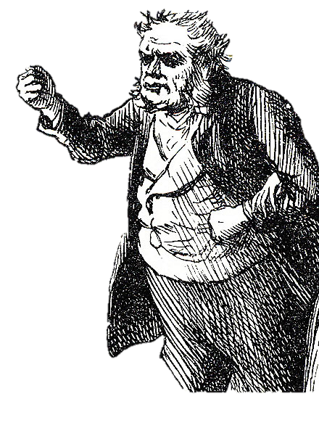
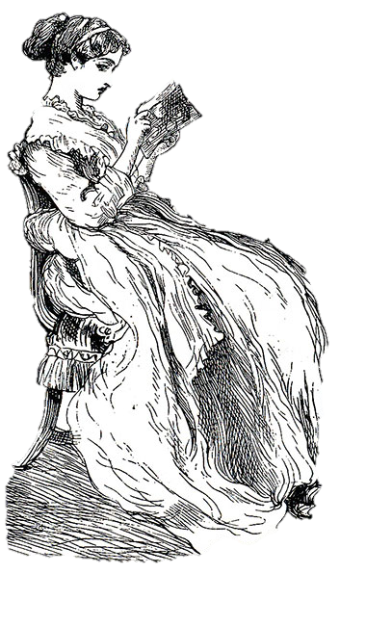
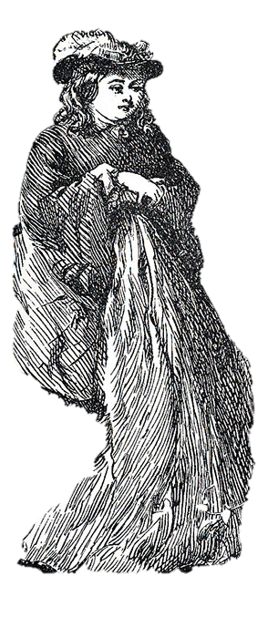
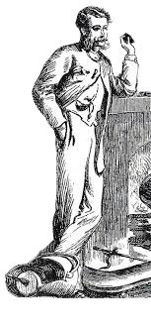
Characters - გმირები
Mortimer Lightwood
John Harmon
Noddy Boffin
Bella Wilfer
Mrs. Boffin
Eugene Wrayburn

Slide 17
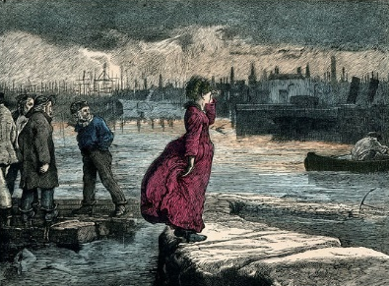
Setting მოქმედების ადგილი და დრო

Slide 18
When
1860s
When
Early and mid-19th Century
Where
London
Where
Kent and London

Slide 19
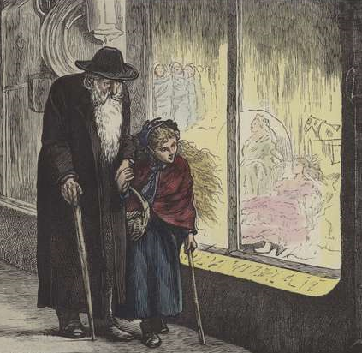
Main Themes მთავარი თემები

Slide 20
Conclusion შეჯამება
Author
Summary
Setting
Themes
Characters
Charles Dickens
Greed
Money
Marriage
The plot of Our Mutual Friend revolves around the murder of John Harmon, a man who was supposed to return to London to inherit a large fortune from his estranged father and marry a woman named Bella Wilfer.
1860s
London
John Harmon, Bella Wilfer, Noddy Boffin, Mrs. Boffin, Mortimer Lightwood, Eugene Wrayburn

Slide 21
Vocabulary
ლექსიკა
to obtain
(v.)
heiress
(n.)
unreasonable
(adj.)
allegation
(n.)
to accuse
(v.)
apparent
(adj.)
foundling
(n.)
faithful
(adj.)
აშკარა, ხილული
ერთგული, ლოიალური
მემკვირდე ქალი
არაკეთილგონივრული
მიღება, მოპოვება
ნაპოვნი ბავშვი
მტკიცება, განცხადება
ბრალის დადება, დაბრალება

Slide 22
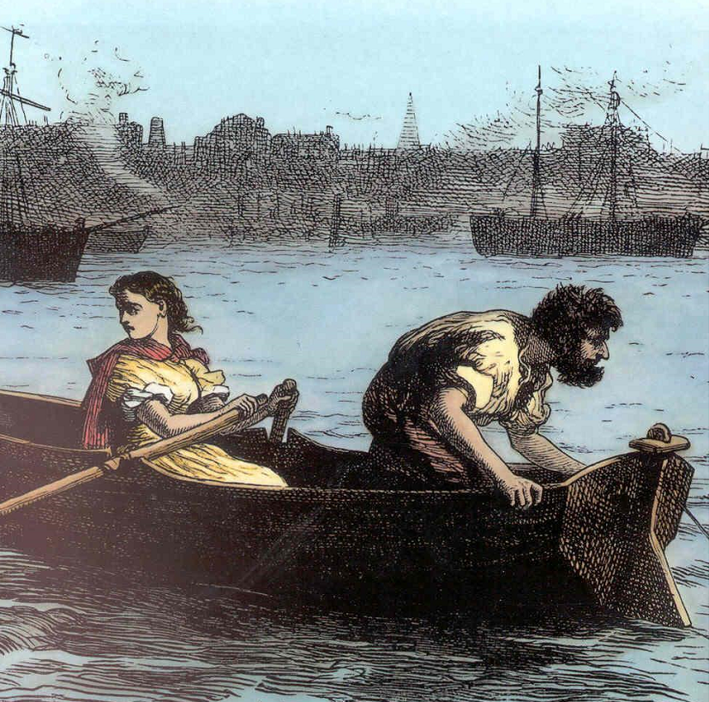
Homework დავალება
Create a brief character study of Eugene Wrayburn. What does he look like? What are his positive personality traits? What are some of his negative characteristics? What motivates him at this point in his life?
ჩაატარეთ მცირე მოკვლევა ერთ-ერთი გმირის, იუჯინ ვრაიბერნის შესახებ. როგორია იგი? რა დადებით და უარყოფით თვისებებს ფლობს? რა წარმოადგენს მის მოტივაციას?

